Slide 1
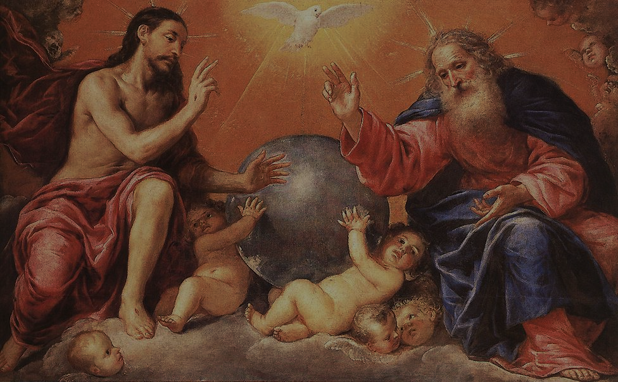
LLAMADOS AL AMOR: LA AVENTURA DE LA VIDA EN CRISTO Tema: La Santísima Trinidad

Slide 2
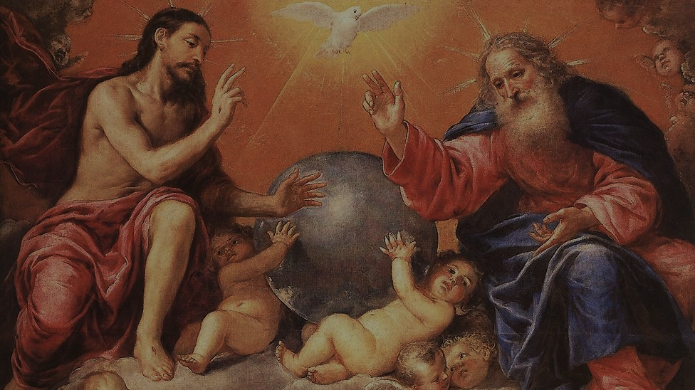
TEMAS DE LA SANTÍSIMA TRINIDAD: La Santísima Trinidad es Familia Dios es una Comunión de Personas Dios es Amor Cielo y Tierra El don de la creación Ángeles y ángeles caídos

Slide 3
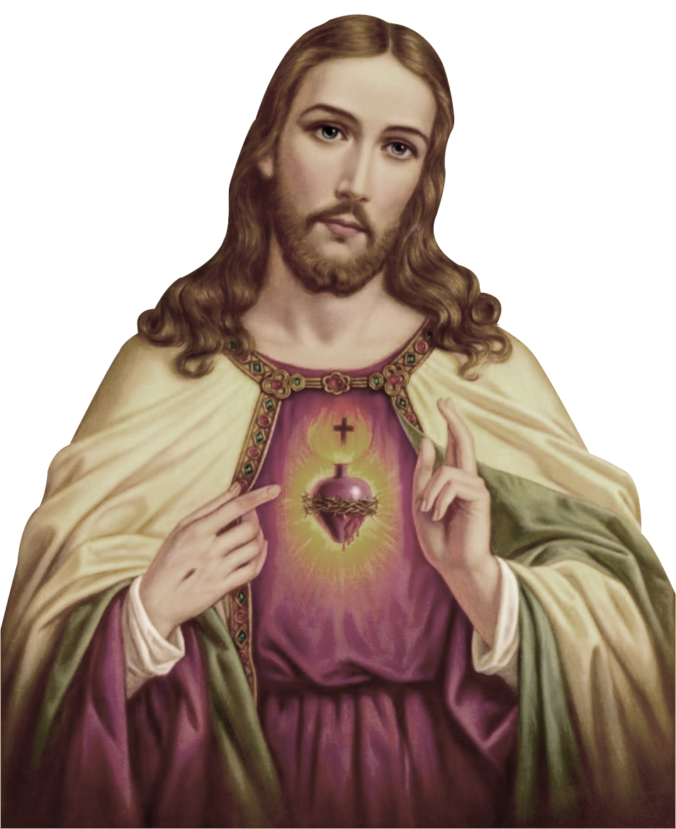
^{Opening Prayer}
^{ORACIÓN INICIAL}
Señor Jesucristo,
Te encomendamos a nuestra familia y te pedimos tu bendición y protección.
Te amamos Señor Jesús con todo nuestro corazón y te pedimos que ayudes a nuestra familia a ser más como la Sagrada Familia.
Ayúdanos a ser amables, amorosos y pacientes unos con otros. Danos toda la gracia que necesitamos para convertirnos en santos y tus fieles discípulos.
Amén
This Photo by Unknown Author is licensed under CC BY-NC

Slide 4
^{Rompehielos}
IDENTIDAD SECRETA
Todo el mundo escribe en secreto el nombre de una persona en la Biblia o de un santo en un pequeño trozo de papel o en una nota adhesiva. Tiene que ser una persona famosa que todos en la sala conozcan. Luego, pegue el nombre en la parte posterior de la persona a su izquierda. Todo el mundo va por ahí y le hace preguntas de sí o no sobre quién está en su espalda. Solo puedes hacer una pregunta a cada persona. La persona que pueda hacerlo, en el menor número de preguntas, gana
Adaptado de www.youthgroupgames.com.au
Papa Francisco

Slide 5
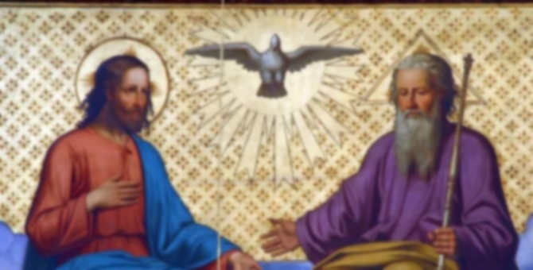
REVISIÓN
La última vez que estuvimos juntos hablamos de la Santísima Trinidad.
¿Qué creemos acerca de la Santísima Trinidad?

Slide 6
REVISIÓN
Creemos que Dios es la Santísima Trinidad, lo que significa que Él es tres Personas en un solo Dios: Dios el Padre, Dios el Hijo y Dios el Espíritu Santo.
La Santísima Trinidad es "Familia"; una comunión de Personas.
Dios siempre existió. Dios es eterno. Él no tiene principio y no tendrá fin.

Slide 7
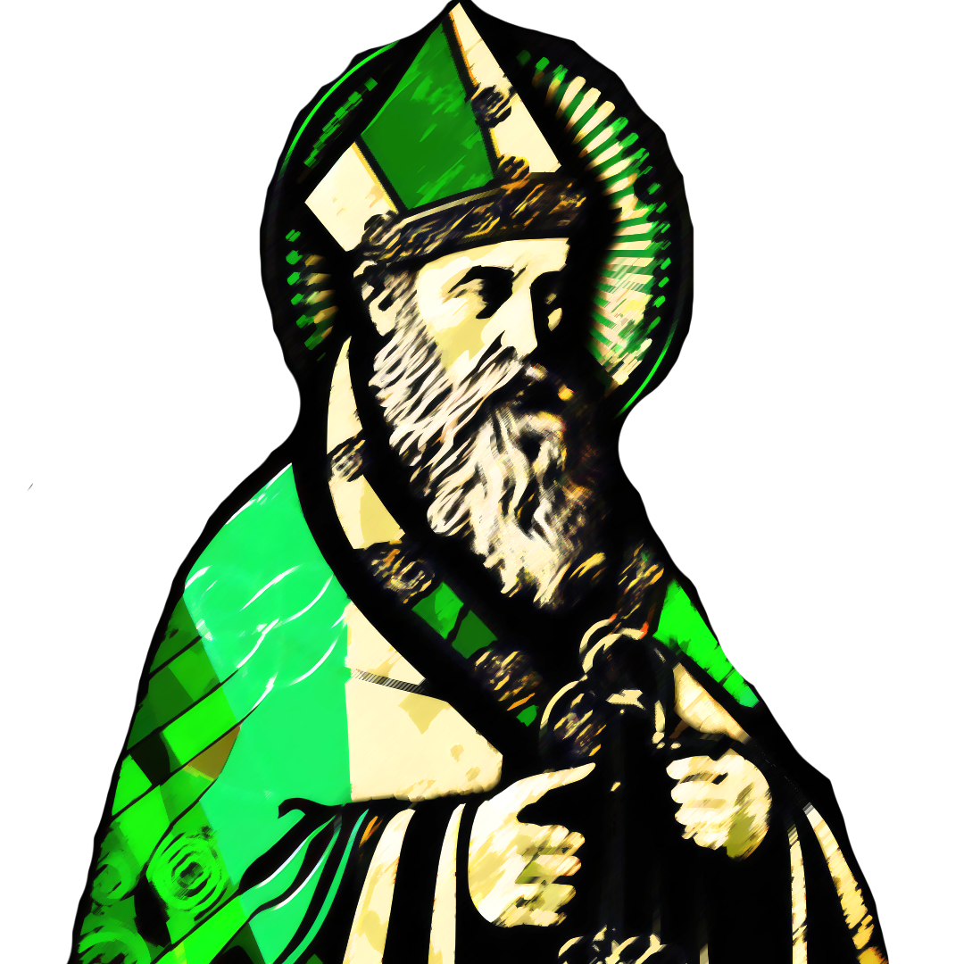
LA SANTÍSIMA TRINIDAD
¿Qué usó San Patricio para explicar la Santísima Trinidad?
Un trébol
This Photo by Unknown Author is licensed under CC BY-SA

Slide 8
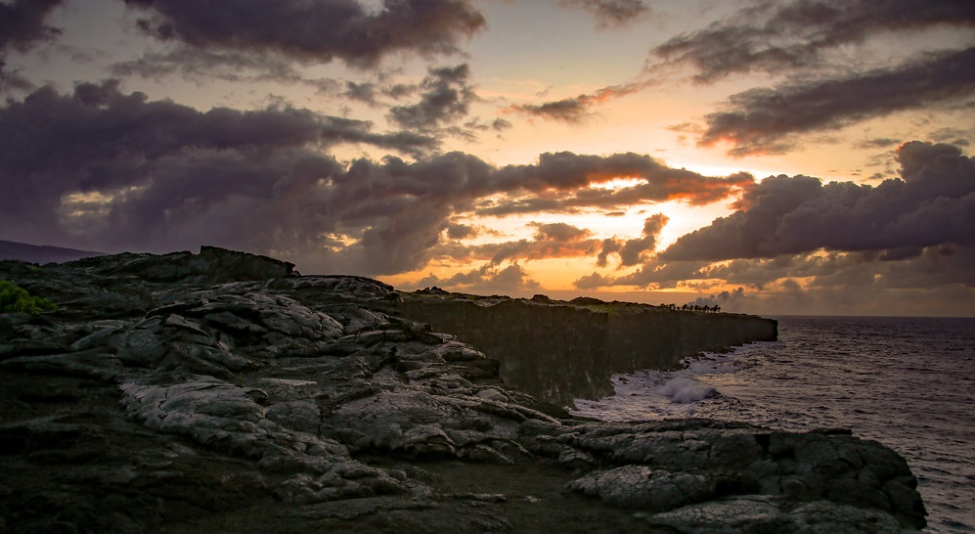
LA SANTÍSIMA TRINIDAD
¡La Santísima Trinidad es la primera Familia que ha existido!
La Trinidad -Dios Padre, Dios Hijo y Dios Espíritu Santo- se amó eternamente y amó tanto ser Familia que el Único Dios decidió, por amor, multiplicarse y hacer crecer su familia.
Entonces, Dios nos creó a nosotros, seres humanos, a su imagen y semejanza, para amar y ser amados y para ser su familia. Dios sabía que su familia necesitaría un hogar.

Slide 9
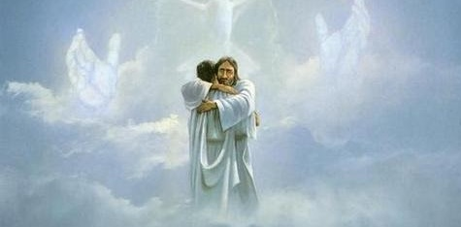
LA SANTÍSIMA TRINIDAD
Génesis 1:1 nos dice: "En el principio, cuando Dios creó los cielos y la tierra...”
Él creó los cielos y la tierra como un regalo para nosotros, el hogar perfecto para nosotros, su familia.

Slide 10
RELOJ
¿Qué son los ángeles? para los niños católicos
En ingles,
activar subtítulos en español
https://www.youtube.com/watch?v=dBfLbeBwltg

Slide 11
WATCH
Revelation 12:7-9
En ingles,
activar subtítulos en español
https://www.youtube.com/watch?v=jhXlP5OcR_M

Slide 12
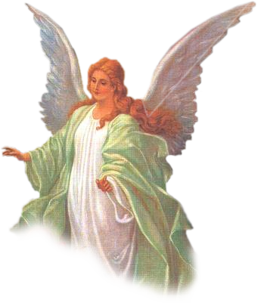
CONVERSACIÓN FAMILIAR
Cada persona tiene un ángel de la guarda.
¿Le pides ayuda a tu ángel de la guarda?
¿Tienes una historia favorita acerca de un ángel, tal vez de la Biblia, ¿O de un santo?
El nombre Miguel significa: "¿Quién es como Dios?" Miguel hizo esta pregunta a los ángeles cuando estaba tratando de convencer a los otros ángeles en el Cielo de que se quedaran con Dios y no se pusieran del lado de Lucifer.
¿Cuáles son algunas de las cualidades de Dios que lo hacen diferente de cualquier otra persona? ¿Con qué le pedirías a San Miguel Arcángel que te ayude a ti y a tu familia?

Slide 13
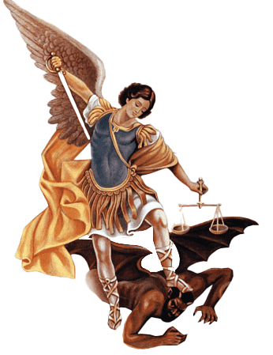
ORACIÓN FINAL
San Miguel Arcángel, defiéndenos en la batalla, sé nuestra protección contra la maldad y las asechanzas del demonio. Que Dios lo reprenda, lo pedimos humildemente; y tú, oh Príncipe de las huestes celestiales, por el poder de Dios, arrojas al infierno a Satanás y a todos los espíritus malignos que merodean por el mundo buscando la ruina de las almas. Amén.

